Slide 1
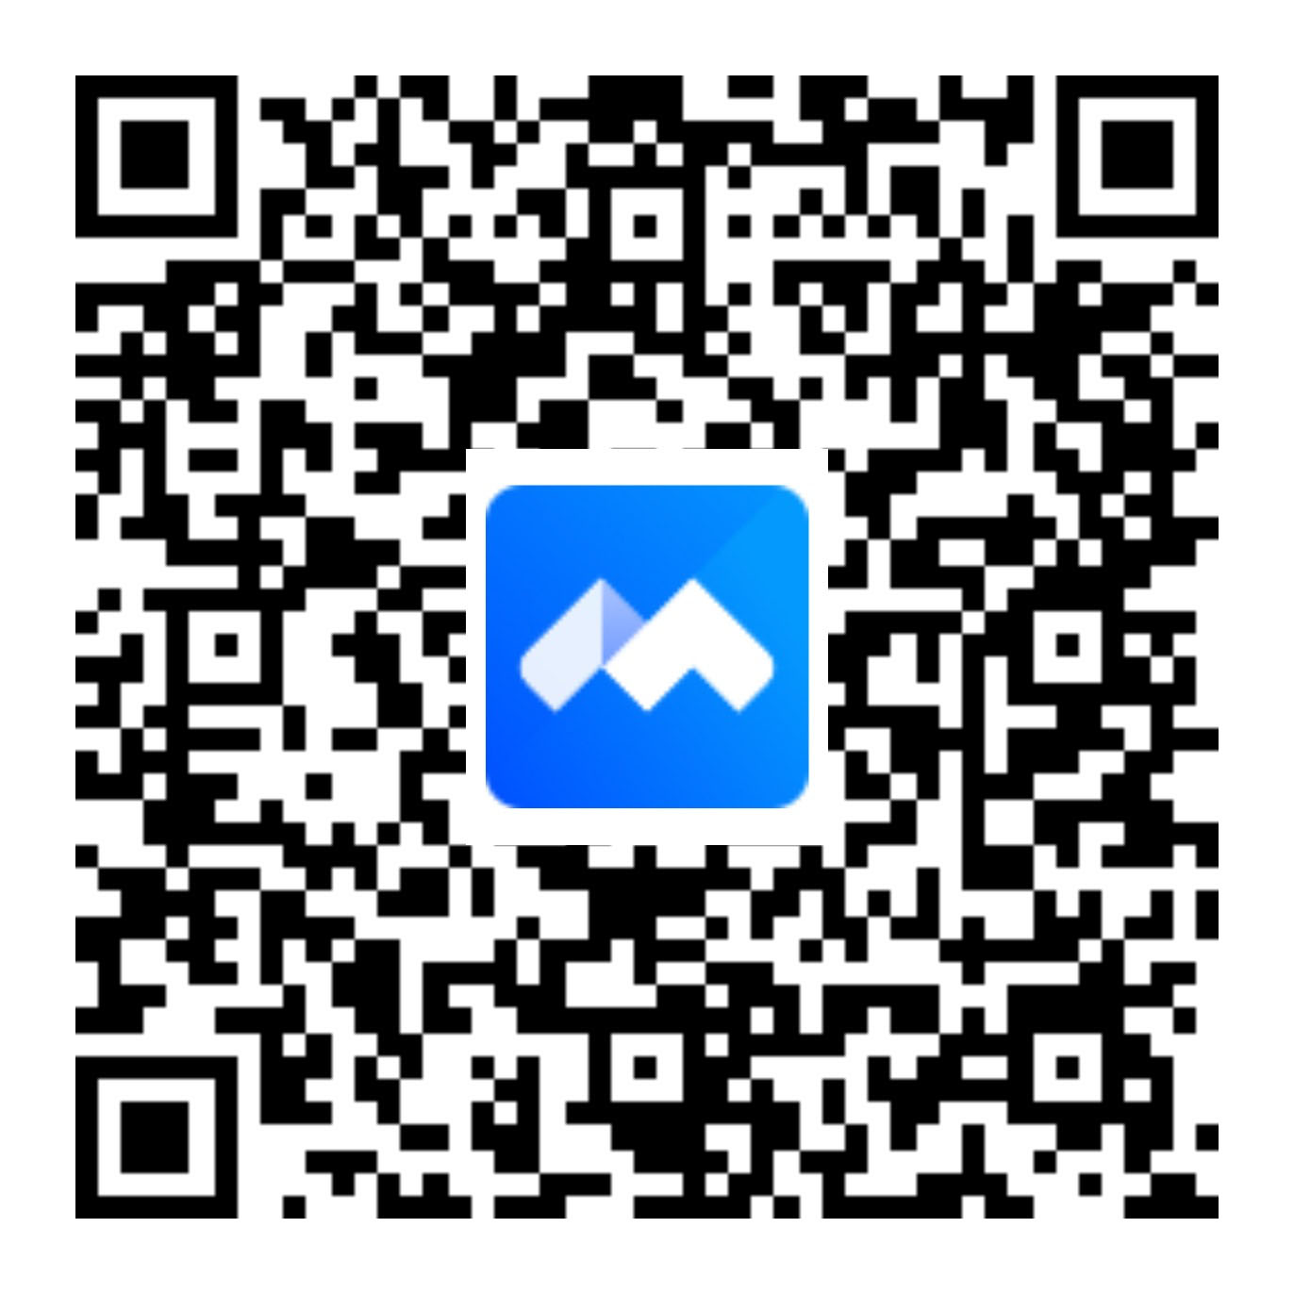
抄一部心经 点一盏心灯
念念智慧栈•公益
静心抄经
长沙市雨花区洞井中路411号
园康星都荟5栋1812室
电话：137********
2023年5月13日
10:00-11:30
扫码联系

Slide 2
念念智慧栈邀您
（活动地点）
长沙市雨花区洞井中路411号园康星都荟
5栋1812室
（活动时间）
2023年5月1日
15:00-17:00
（扫码联系）

Slide 3
2023/04/15(周六）
14:30-16:30
融友智慧栈邀您一起抄经
扫码报名参与
地址：上海市打浦桥日月光中心
(地铁9号线打浦桥3号口)

